Slide 1
Mastering JMP
Design of Experiments für Mischungen
Florian Vogt

Slide 2
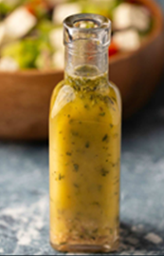
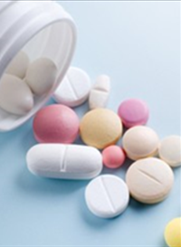
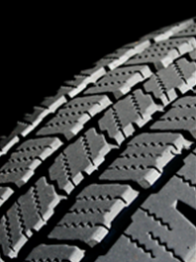
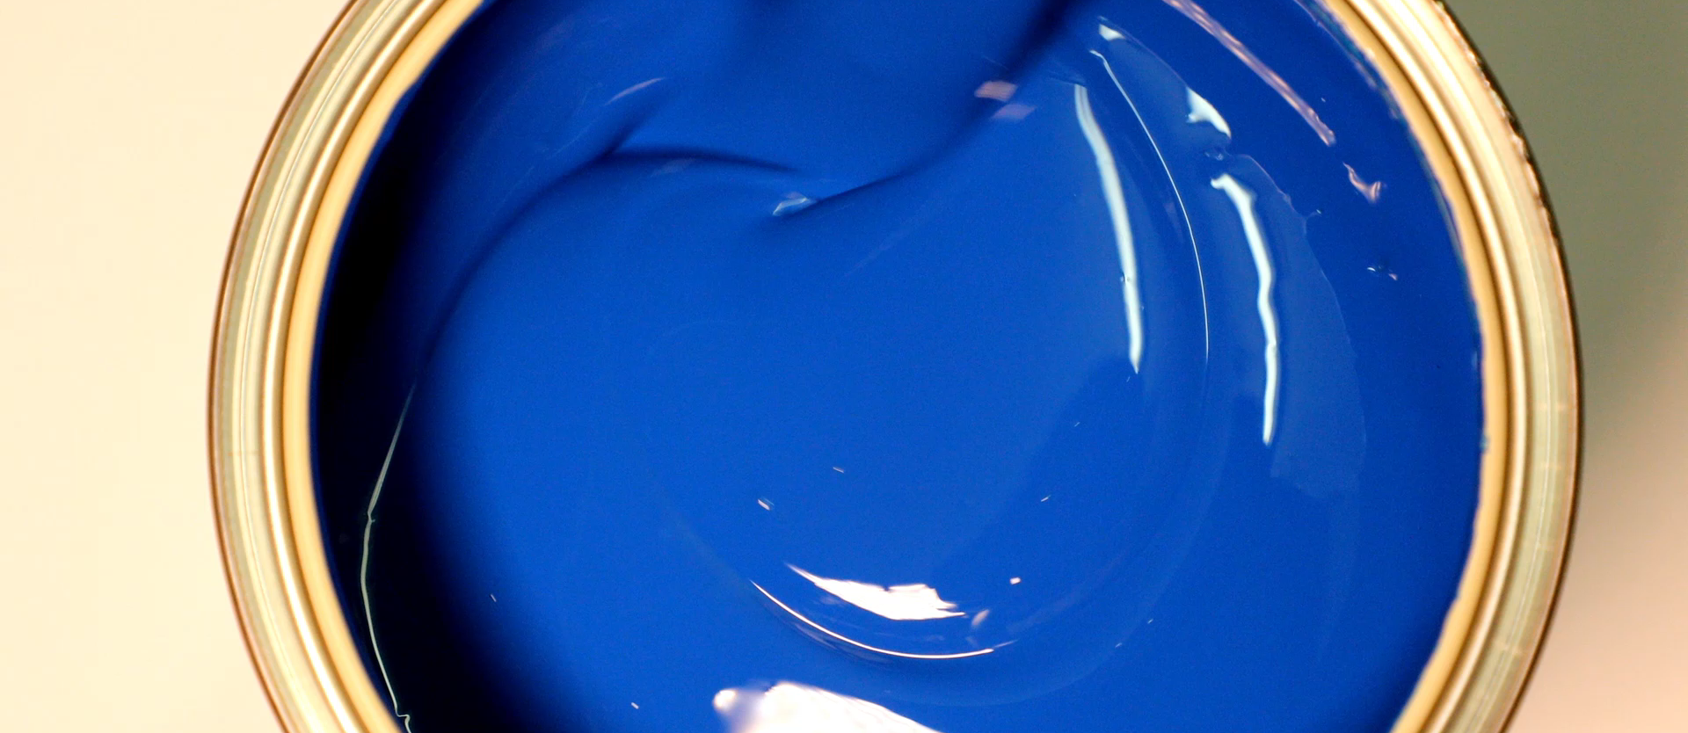
Was sind Mischungen?
Produkte oder Zusammensetzungen, bei denen die Gesamtmenge fix ist
Die relative Proportionen der Einzelkomponenten kann verändert werden

Slide 3
Was sind Mischungen?
Beispiel Vinaigrette
Komponente | Masse | Proportion
Öl | 270 g | 67,5 %
Essig | 120 g | 30 %
Wasser | 10 g | 2,5 %
Gesamt | 400 g | 100 %

Slide 4
Unterschiede zu regulären DoE?

Slide 5
Mischungsexperimente
„Normale“ Experimente
Die Summe der Komponenten ist immer gleich, d.h. die Menge einer Komponente ist immer abhängig von den anderen Komponenten
Prozessparameter können für jedes Experiment individuell eingestellt werden.
pH = 6
T = 60 °C
pH = 5
T = 80 °C
pH = 7
T = 70 °C
100 g
100 g
100 g
10 g
15 g
17 g

Slide 6
Nicht-Mischungs Designs
Faktoren sind unabhängig
Designspace für 3 Faktoren:

Slide 7
Mischungs-Designs
Der Mischungs-Designspace für drei Komponenten hat eine dreieckige Form, da sich die Komponenten zu 1 addieren müssen.
X₂
1
1
X₃
1
X₁
X₁ + X₂ + X₃ = 1

Slide 8
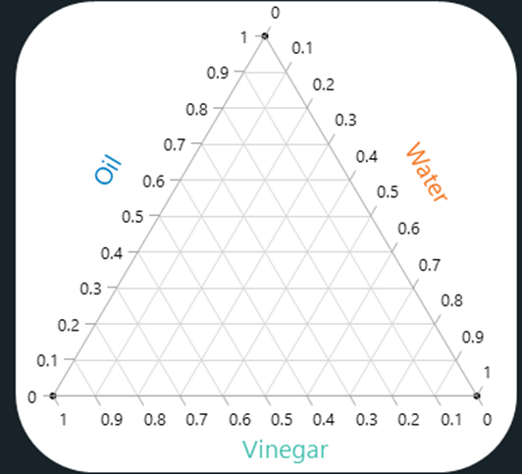
Darstellung von Mischungen
Ternary Plot
Eckpunkte = reine Komponenten
Öl
Wasser
Entlang der Ränder = Zwei-Komponenten-Mischung
Im Inneren = Drei-Komponenten-Mischung
Essig

Slide 9
Wie liest man einen Ternary Plot?
Öl
Wasser
Essig

Slide 10
Unterschiede bei der Erstellung

Slide 11
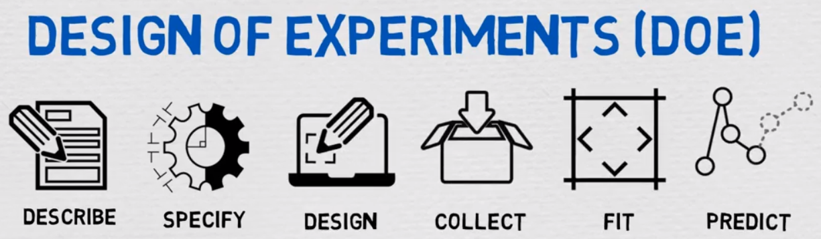
Gute Neuigkeiten - Der Ablauf ist gleich

Slide 12
Lineare und Nicht-Lineare Mischungseffekte
Model-Erstellung: Interaktionen, Scheffé Cubic
Y
Y
0 %
100 %
A
A
100 %
0 %
B
0 %
100 %
100 %
0 %
B

Slide 13
Beschränkung des Versuchsraums
Proportionen einschränken, Lineare Beschränkungen
Vinaigrette mit 80 % Wasser?
Öl
Wasser
Essig

